Slide 1
작성 방법
■ 작성방법
- 디자인 및 구 성 : 페이지 디자인 및 레이아웃 등은 자유롭게 구성
■ 작성내용
- 핵심 내용: 서비스 아이디어의 핵심 내용 & 개요
- 제안 배경: 기존 자동차 구매·금융 서비스 현황 조사/분석 및 문제점
예시 1) 하나캐피탈 디지털 채널(App/Web)에 대한 장단점 분석
예시 2) 기존 중고차 거래 플랫폼에 대한 현황 조사/분석
예시 3) 해외 자동차 구매·금융 서비스에 대한 사례 조사
- 기획 목적: 문제점에 대한 해결 방안, 개선하고자 하는 방향
- 세부내용: 서비스 아이디어 적용기술, 방법, UI/UX 이미지 시각화(Prototype)
- 기대효과: 서비스의 경제적·사회적 가치창출 효과
■ 제출방법
- 제출 방법 : 공모전 홈페이지 (http://www.hanacapitalcontest.co.kr)을 통해 제출
- 파 일 명 : 지원자명.ppt
PT자료 작성 시
본 페이지는 삭제 요망

Slide 2
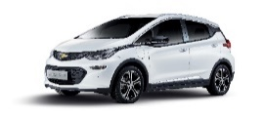

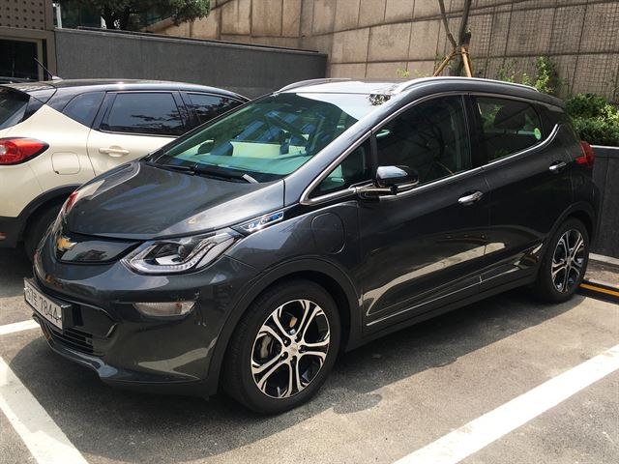
Prototype 예시
■ 작성방법
- 핵심 아이디어의 시각화 (간략한 UI/UX 컨셉 작성)
PT자료 작성 시
본 페이지는 삭제 요망
꿈꾸던 Car-life 시작
하나자동차
쉐보레 볼트
신차
쉐보레 볼트
신차
내차구매
제조사
>
쉐보레
사고 싶은 모델을
결정했어요
모델
VR 보기
VR 보기
>
출고가 : 48,000,000원
혜택가격 : 45,000,000원
혜택가격 : 45,000,000원
내차구매
>
내
차
판
매
<
볼트
초기 부담금
차량연식
중고차
쉐보레 볼트
0%
30%
전액현금
>
예산은 결정했으니
차량을 추천해주세요.
3년 이내
리스
렌터카
>
Start
오토론
카드결제
월 납입금 794,000원
다 음
판매가격 : 40,000,000원
연식 2020년식 / 주행거리 20,000km
차량주문
※ 본 내용은 참고용으로만 활용하시기 바라며, 자유롭게 작성해주시기 바랍니다.

Slide 3
Prototype 예시
■ 작성방법
- 핵심 아이디어의 시각화 (간략한 UI/UX 컨셉 작성)
PT자료 작성 시
본 페이지는 삭제 요망
차량기본정보
꿈꾸던 Carlife 시작
하나자동차
제조사
상세모델
연식
주행거리
거래시세
옵션정보
현대자동차
코나 일렉트릭
2018
30,000km 수정
2,000~2,300만원
자세히 보기 >
판매방법 선택
추천
직매입 서비스
손님의 차량을
직접 매입합니다.
차량번호 입력
123가1234
내차판매
내
차
관
리
<
딜러 경매 서비스
손님의 차량을 경매에
출품합니다.
차량사진 (전면/후면/계기판)
차량
전면
Start
전시 판매
손님의 차량을 광고하여
모든회원에게 판매합니다.
다 음
다 음
※ 본 내용은 참고용으로만 활용하시기 바라며, 자유롭게 작성해주시기 바랍니다.

